Slide 1













一、平面的点法式方程
第七节 平面及其方程
如果一非零向量垂直于一平面，这向量就叫做该平面的法向量．
法向量的特征：
垂直于平面内的任一向量．
已知
设平面上的任一点为
必有

Slide 2


平面的点法式方程
其中法向量
已知点
平面上的点都满足上述方程，不在平面上的点都不满足上述方程，故上述方程称为平面的方程．

Slide 3
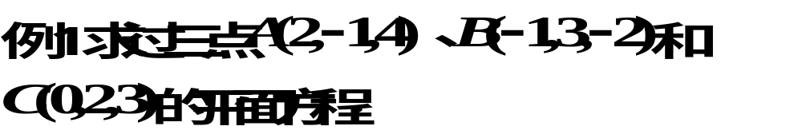
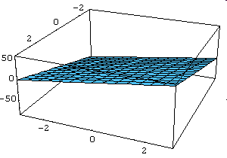





解
取
所求平面方程为
化简得

Slide 4
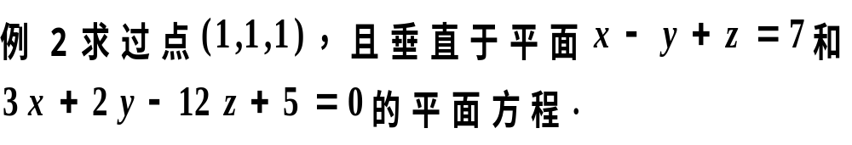





解
取法向量
所求平面方程为
化简得

Slide 5



二、平面的一般方程
由平面的点法式方程
：平面的一般方程
法向量
另外，任何三元一次方程都是一个平面。

Slide 6

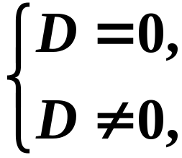





平面一般方程的几种特殊情况：
平面通过坐标原点；
平面通过 轴；
平面平行于 轴；
类似地可讨论 情形.
平面平行于 坐标面；
类似地可讨论 情形.

Slide 7
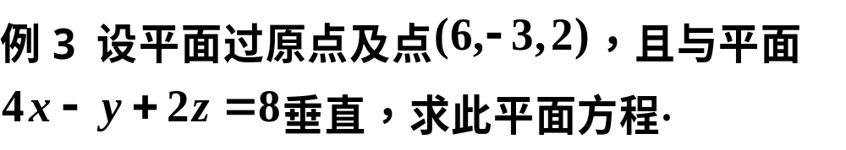






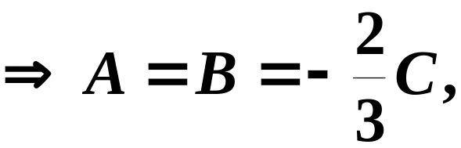

解
设平面为
由平面过原点知
所求平面方程为

Slide 8
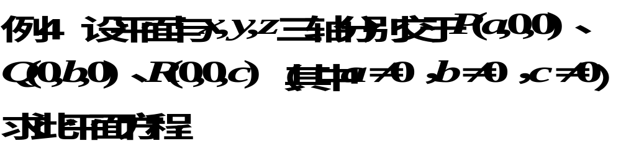
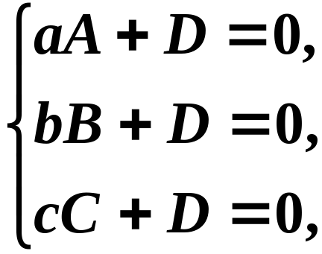
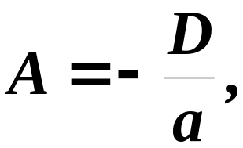
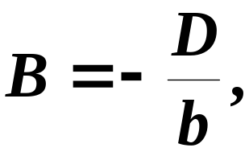
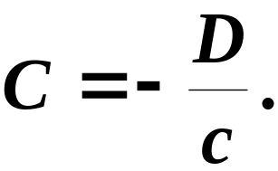
解
设平面为
将三点坐标代入得

Slide 9
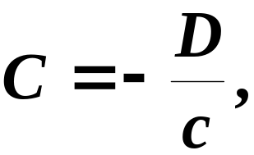
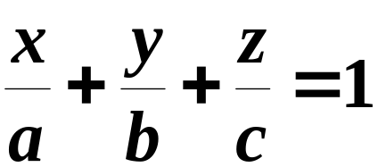
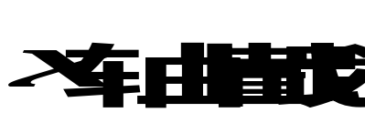
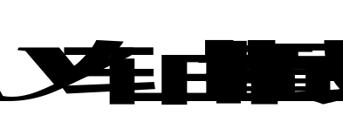

将
代入所设方程得
平面的截距式方程

Slide 10
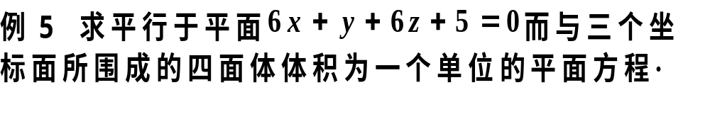
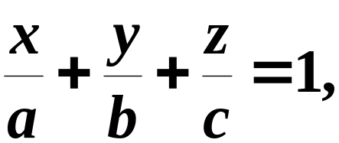
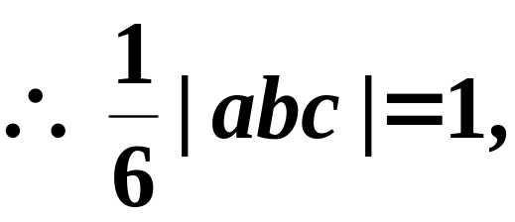

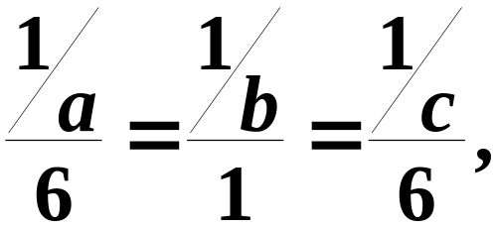
解
设平面为
由所求平面与已知平面平行得
（向量平行的充要条件）

Slide 11
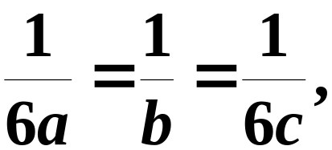
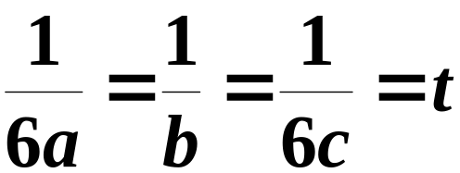
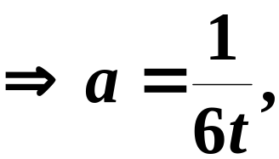
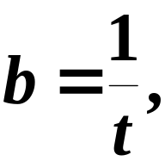
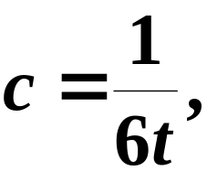
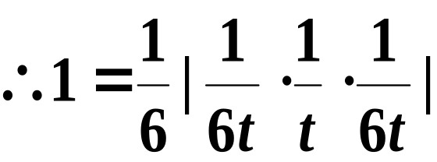
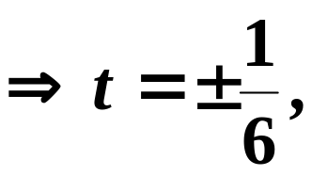
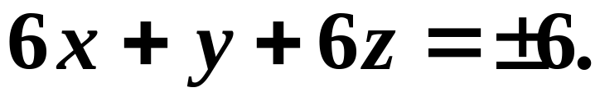
化简得
令
代入体积式
所求平面方程为

Slide 12







三、两平面的夹角
两平面法向量之间的夹角即为两平面的夹角.
（通常取锐角）

Slide 13
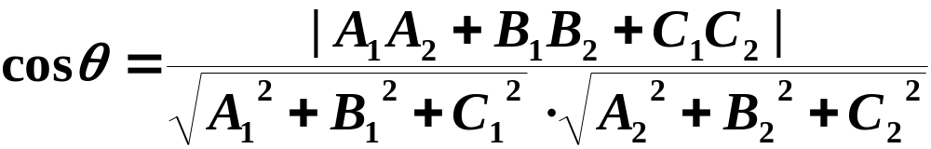

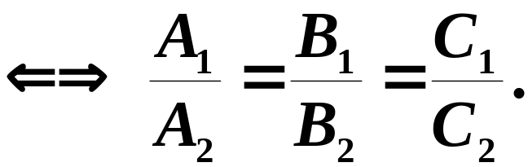

按照两向量夹角余弦公式有
两平面夹角余弦公式
两平面位置特征：
//

Slide 14
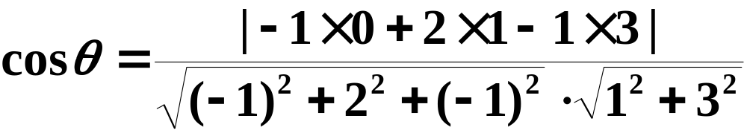

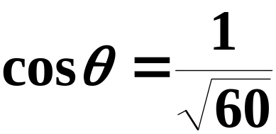
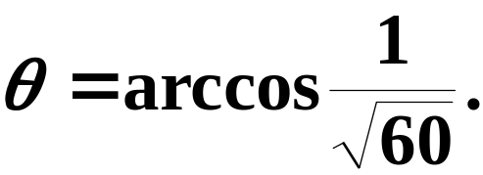
例6 研究以下各组里两平面的位置关系：
解
两平面相交，夹角

Slide 15



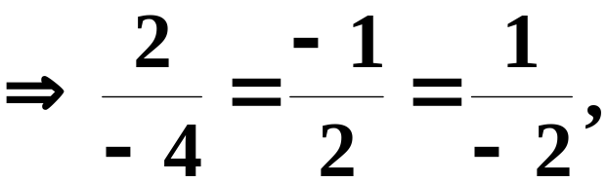
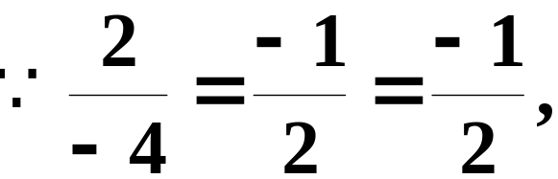


两平面平行
两平面平行但不重合．
两平面平行
两平面重合.

Slide 16
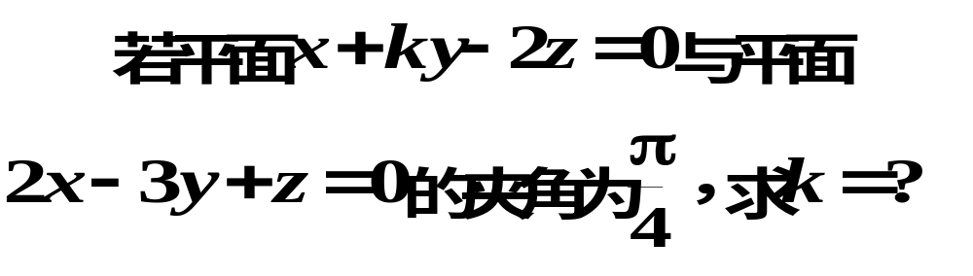
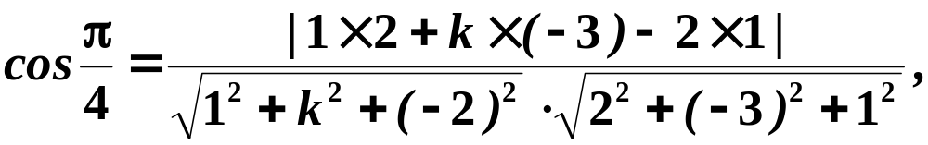
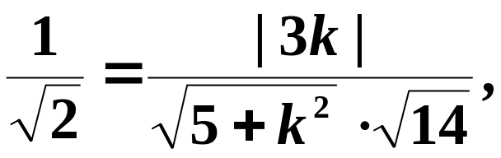
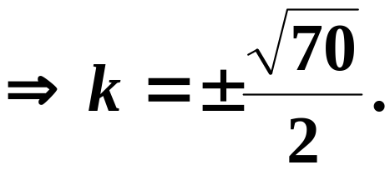
例7：
解：

Slide 17
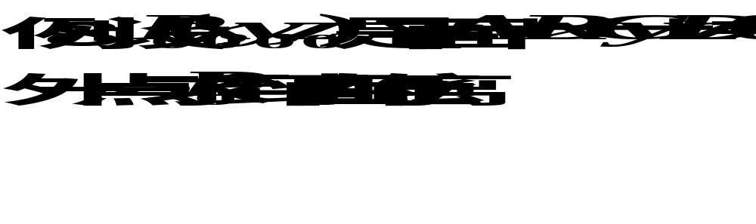



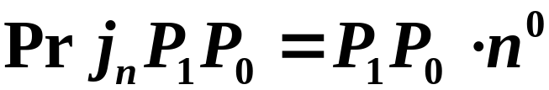


解

Slide 18
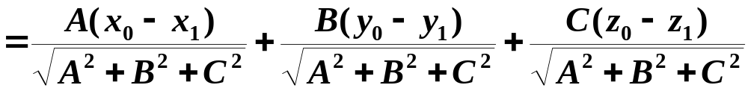
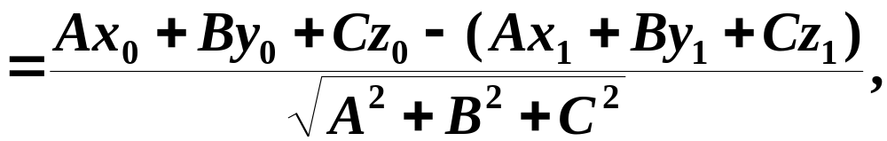

Slide 19


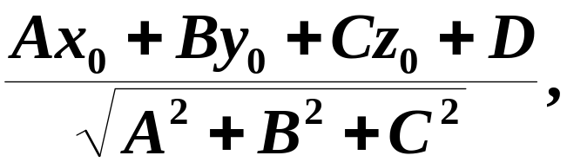

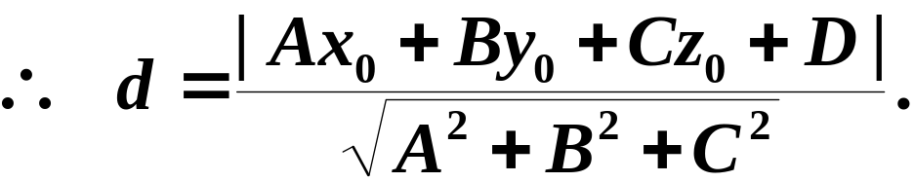
点到平面距离公式

Slide 20

四、小结
点法式方程.
平面的方程
一般方程.
截距式方程.
（熟记平面的几种特殊位置的方程）
两平面的夹角.
（注意两平面的位置特征）
点到平面的距离公式.

Slide 21
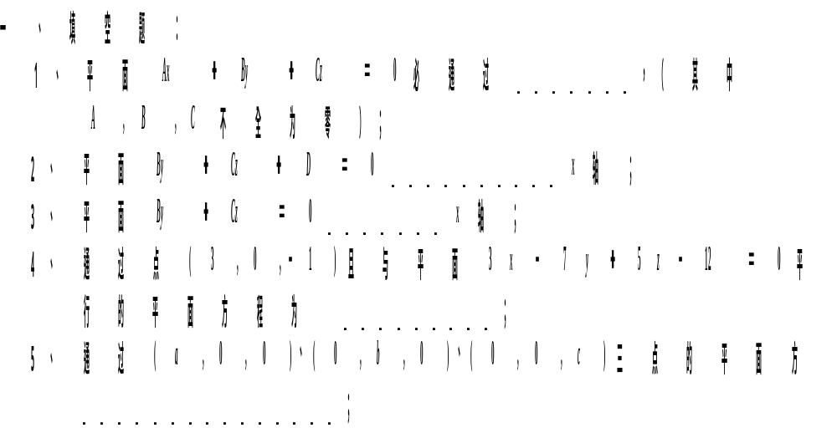
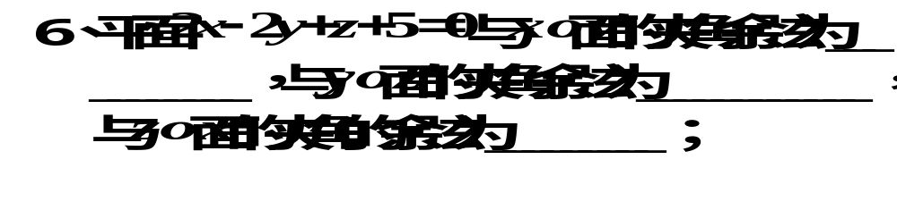
练 习 题

Slide 22
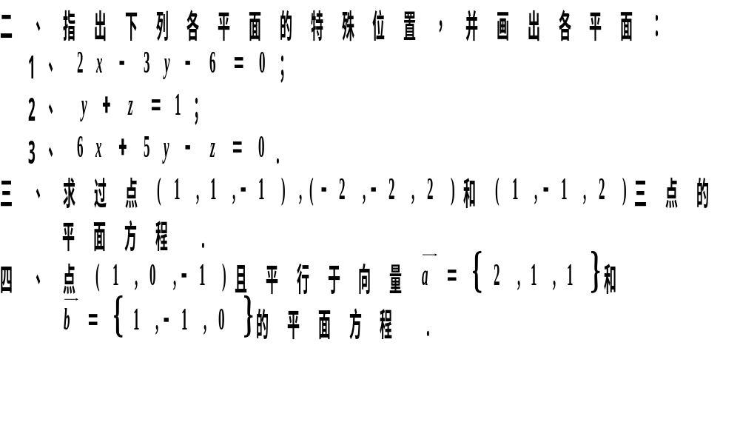
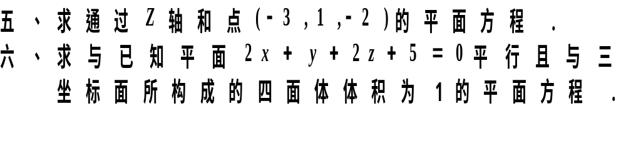

Slide 23
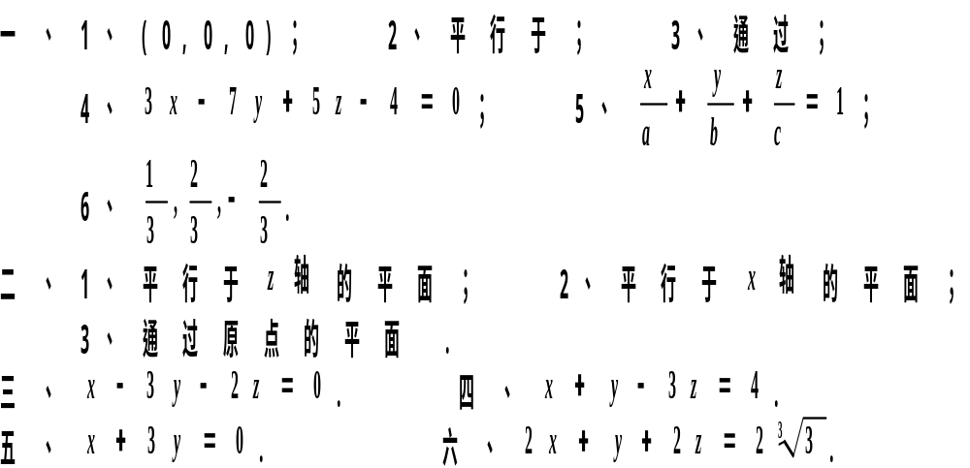
练习题答案

